Slide 1

Pula, siječanj 2025.
PRESS KONFERENCIJA – EU PROJEKTI GRAD PULA - POLA

Slide 2

Uvod – sumarno
*projekti financirani iz nacionalnih i europskih izvora
2021.-2025.:
GRAD PULA I TRGOVAČKA DRUŠTVA
nakon 30.05.2021.:
Uspješno prijavljeni i provedeni projekti:
uk. vrijednosti za Grad preko 113 mil EUR
Trenutno u pripremi:
projekti uk. vrijednosti preko 60 mil EUR

Slide 3
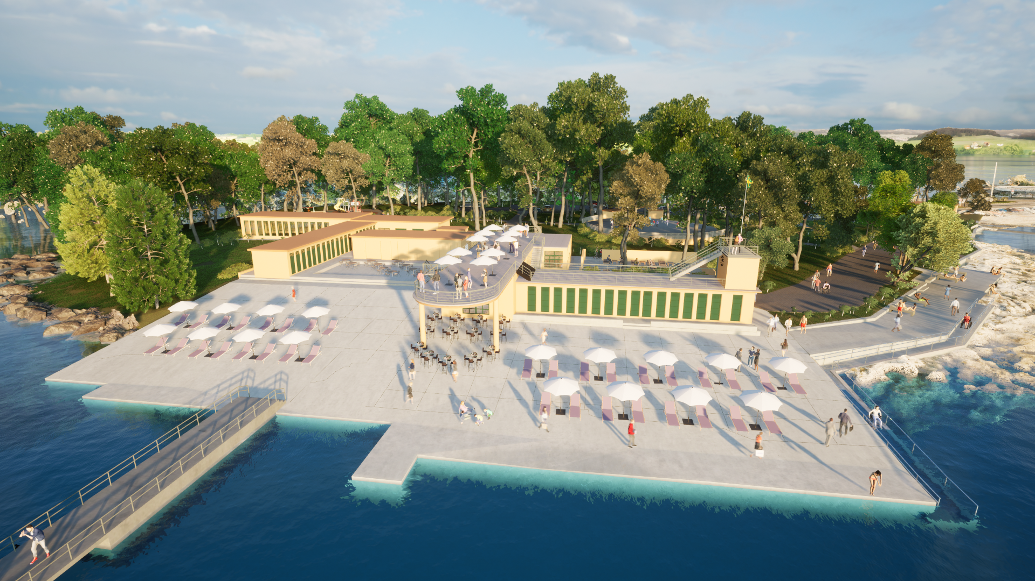
EU PROJEKTI – pregled Grad Pula
*projekti financirani iz nacionalnih i europskih izvora
Uspješno prijavljeni projekti nakon 30.05.2021.:
35 projekata
      Ukupna vrijednost projekata za Grad Pulu:
      47 mil EUR (BS 30,7 mil EUR)
Projekti u provedbi nakon 30.05.2021. :
47 projekta
  Ukupna vrijednost projekata za Grad Pulu:
  58 mil EUR (BS 37 mil EUR)
Projekti u pripremi trenutno – preko 50 mil EUR bespovratnih sredstva
(11 infrastrukturnih projekta)

Slide 4
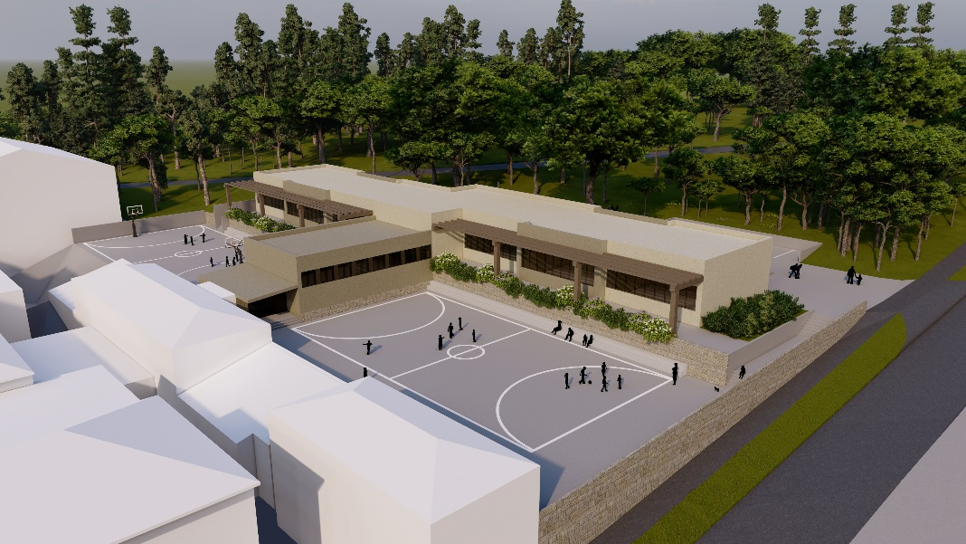
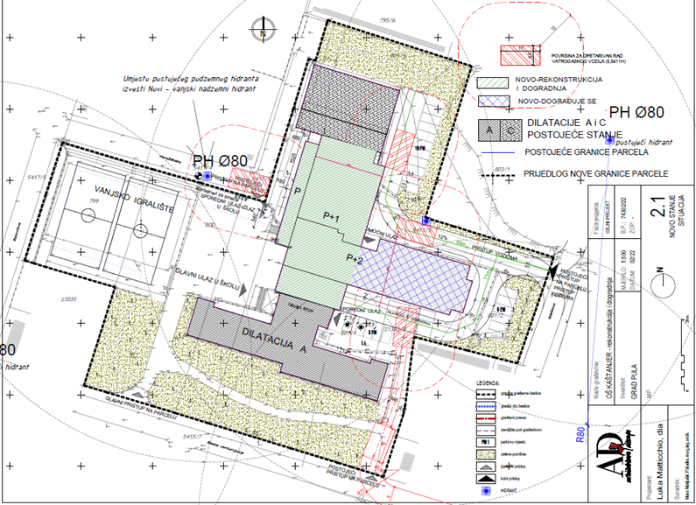
OBRAZOVANJE - Školstvo
Dogradnja Osnovne škole Šijana
Trenutno u pripremi:
Program: NPOO (Nacionalni plan oporavka i otpornosti 2021. – 2026.)
OŠ Kaštanjer (11 mil. EUR) – prelazak svih razreda u jutarnju smjenu
4 dvorane – OŠ Tone Peruška, OŠ Veruda, OŠ Šijana, OŠ Vidikovac (procijenjena vrijednost investicije~ 23mil €)
Škola za odgoj i obrazovanje (procijenjena vrijednost investicije~ 30mil €)
Program: NPOO (Nacionalni plan oporavka i otpornosti 2021. – 2026.), Mehanizam za oporavak i otpornost
Ukupna vrijednost projekta: 3.196.408,08 EUR
Stopa sufinanciranja EU: 100%
Razdoblje provedbe projekta: 27.04.2021. – 31.12.2025.
Nositelj projekta: Grad Pula - Pola
Partner: Osnovna škola Šijana Pula
Opis projekta:
Cilj projekta je osigurati infrastrukturne i materijalne kapacitete za prelazak osnovne škole u jednu smjenu i provođenje cjelodnevne škole.
Notes:
Provedbom projekta omogućiti će se prelazak 6 razreda osnovne škole u jutarnju smjenu
Stvoriti će se kapaciteti za 168 djece te 6 dodatnih učionica, te trajno poboljšavati uvjeti za učenje i poučavanje u školi i dostupnost jednosmjenskog osnovnoškolskog odgoja i obrazovanja
Zajedno do znanja VI - Pomoćnici u nastavi
Odluka o financiranju (4.157.352,00 eura od kojih bespovratna sredstva iznose 2.310.000,00 eura) – očekuje se potpisivanje Ugovora uskoro

Slide 5
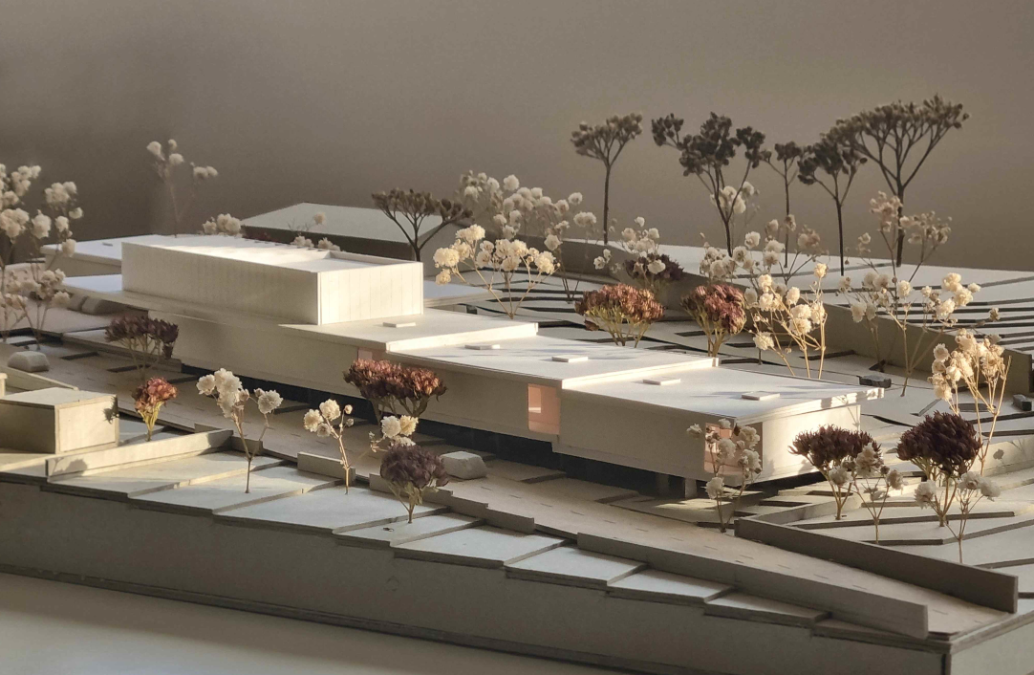
OBRAZOVANJE - Predškolski odgoj
Program: NPOO (Nacionalni plan oporavka i otpornosti 2021. – 2026.)
DJEČJI VRTIĆ CENTAR
- DOGRADNJA
VRTIĆ VALMADE
- IZGRADNJA
VRTIĆ SISPLAC
- IZGRADNJA
Ukupna vrijednost projekta: 324.905,43 EUR – NPOO (100%)
Vlastita sredstva: 838.006,10 EUR
Nositelj projekta: Grad Pula - Pola
Partner: Dječji vrtić Pula
Ukupna vrijednost projekta: 1.911.208,44 EUR - NPOO (100%) Vlastita sredstva: procj. 5,5 mil EUR
Nositelj projekta: Grad Pula - Pola
Ukupna vrijednost projekta: 1.137.171,00 EUR - NPOO (100%)
Vlastita sredstva: procjena 4 mil EUR
Nositelj projekta: Grad Pula - Pola
CILJEVI PROJEKATA:
osigurati infrastrukturne i materijalne kapacitete za povećanje dostupnosti ranog i predškolskog odgoja i obrazovanja
Ukupno novih boravaka – 19 (2+10+7) koji omogućuje broj novih mjesta za upis 300 djece (24+160+116) u pulske vrtiće.
Notes:
Vrtić Sisplac – u tijeku je potpisivanje ugovora – 3J+4V boravka – u totalu 7 boravaka za 116 djece. 1.1.2025-30.06.2026.
Vrtić Centar: Dogradnjom područnog dječjeg vrtića Centar, stvorili su se dodatni vrtićki kapaciteti za 24 jasličke djece - dogradnja 2 dodatna dnevna boravaka
Vrtić Valmade: Novi vrtić pružit će kapacitet za 160 djece vrtićke i jasličke dobi - osnivanje pet novih vrtićkih i jasličkih skupina te izgradnja 10 dodatnih dnevnih boravaka.
Razdoblje provedbe oba projekta: 17.02.2023. – 30.06.2026.

Slide 6
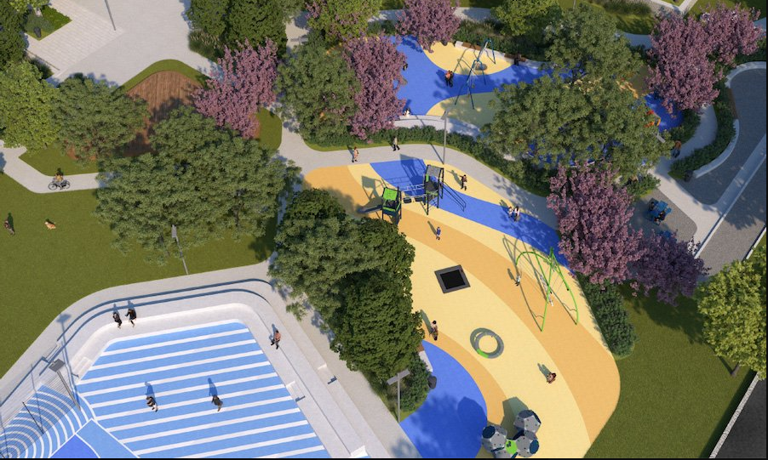
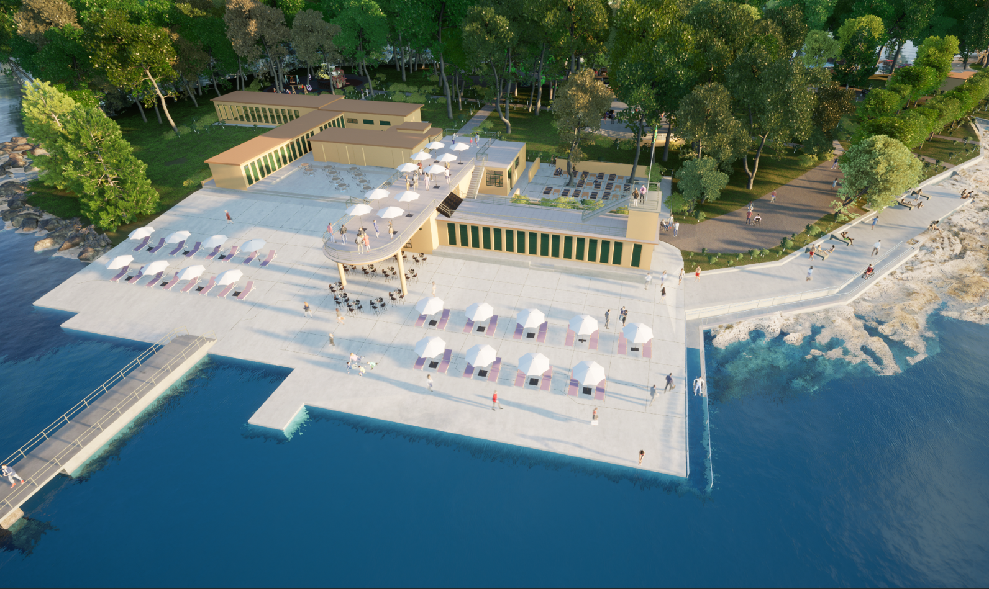
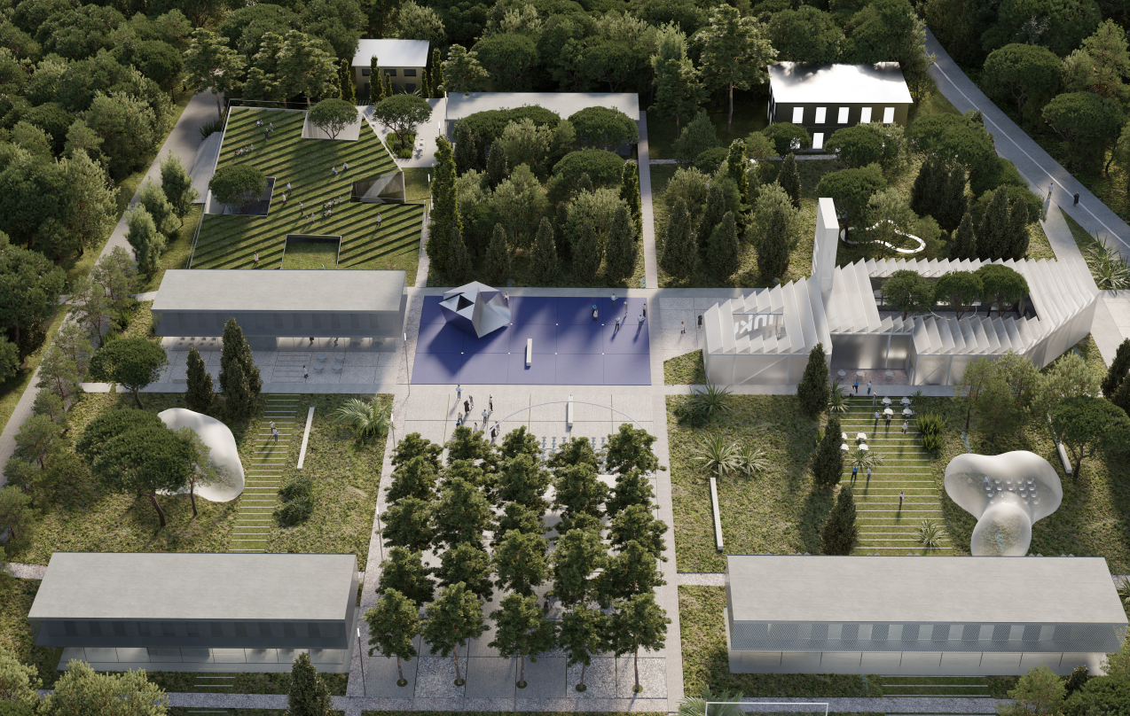
PROJEKTI U PRIPREMI – ITU projekti
DRUŠTVENI CENTAR ROJC
KUPALIŠTE STOJA
PULSKI INOVACIJSKI CENTAR PIC
Bespovratna sredstva EU: 8,5 mil EUR
Ukupna vrijednost projekta: 10 mil EUR
Bespovratna sredstva EU:
2,03 mil EUR
Ukupna vrijednost projekta:
4,7 mil EUR
Bespovratna sredstva EU: 5,1 mil EUR
Ukupna vrijednost projekta: 6 mil EUR
Opis projekta:
Pilot projekt - aktivnosti: energetska obnova zgrade, elementi energetske učinkovitosti, zelena infrastruktura, urbana mobilnost, zelene površine, nova i rekonstruirana igrališta,…
Opis projekta:
Revitalizirati napuštene i zanemarene građevine i okoliš te regenerirati u multifunkcionalni prostor u kojem se planira „Pulski inovacijski centar - PIC“ s popratnim sadržajima. 3 tematska područja: Green tech, Blue maritime i područje za organsku i ekološku proizvodnju hrane – u skladu sa RLV za Jadransku Hrvatsku.
Opis projekta:
Revitalizacija gradskog kupališta Stoja koje predstavlja kulturno dobro te hortikulturno uređenje okolnog prostora.

Slide 7
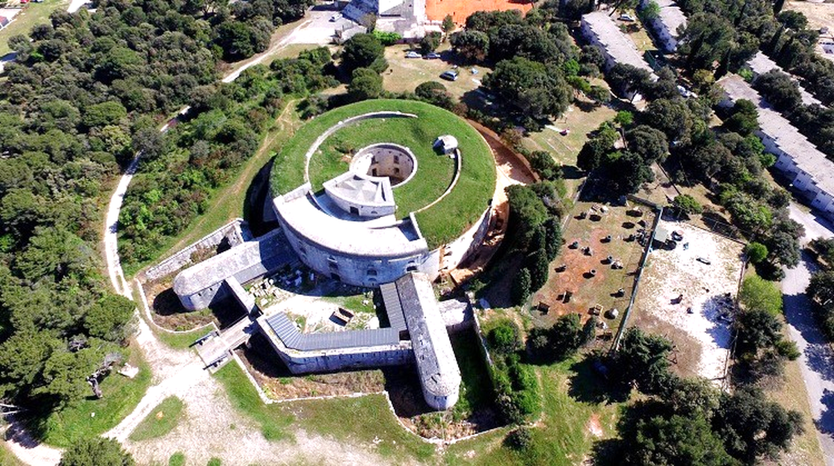
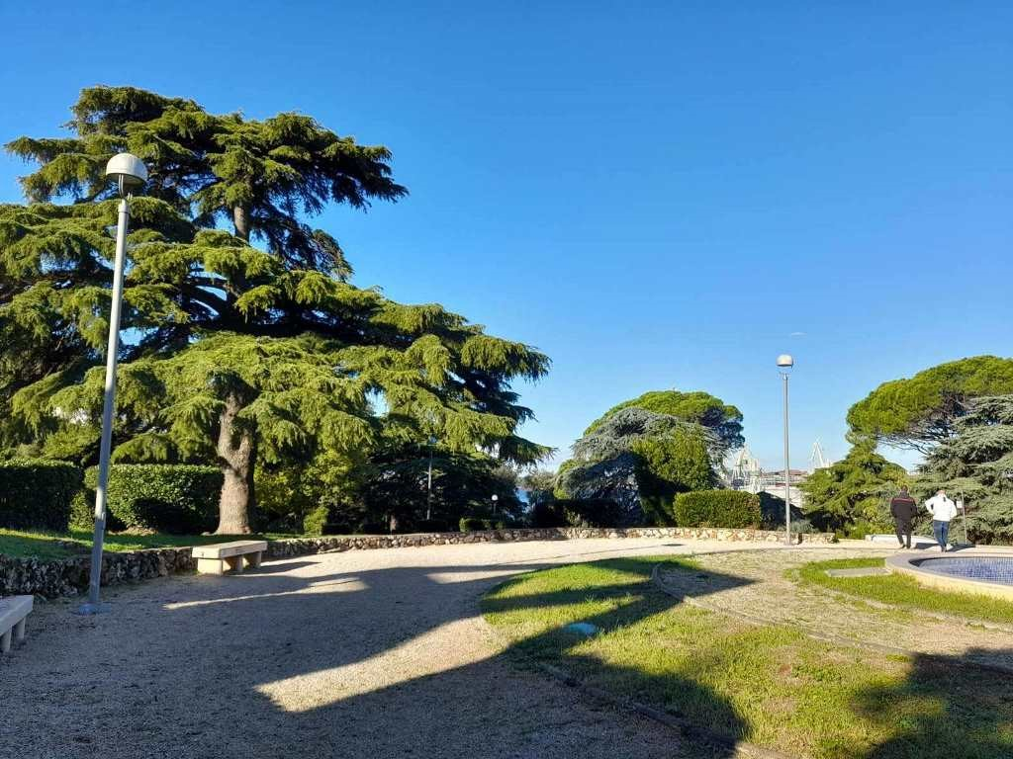
TERITORIJALNA SURADNJA (I) – Interreg projekti
Prekogranična suradnja
Interreg Italija – Hrvatska
FORTIC
Transnacionalna suradnja
Interreg Središnja Europa URBIO BAUHAUS
Bespovratna sredstva EU: 380.940,00 EUR (80% sufinanciranje)
Ukupan proračun Grad Pula-Pola: 476.175,00 EUR
Razdoblje provedbe projekta: 01.04.2024. – 30.09.2026.
Nositelj projekta: Grad Pula - Pola
Bespovratna sredstva EU: 171.160,00 EUR (80% sufinanciranje)
Ukupan proračun Grad Pula-Pola: 213.950,00 EUR
Razdoblje provedbe projekta: 01.06.2024. – 30.11.2026.
Nositelj projekta: Sveučilište Wrocławska (Poljska)
Opis projekta:
Cilj projekta je unaprijediti kulturnu baštinu i potaknuti održivi turizam na Jadranskom području kroz jačanje uloge fortifikacija te razumijevanje poslovnih modela koji se s njima povezuju.
Opis projekta:
Cilj projekta suzbijanje gubitka biološke raznolikosti u urbanim područjima središnje Europe, koristeći vrijednosti Novog europskog Bauhausa (održivost, inkluziju i estetiku) kao temelj.

Slide 8
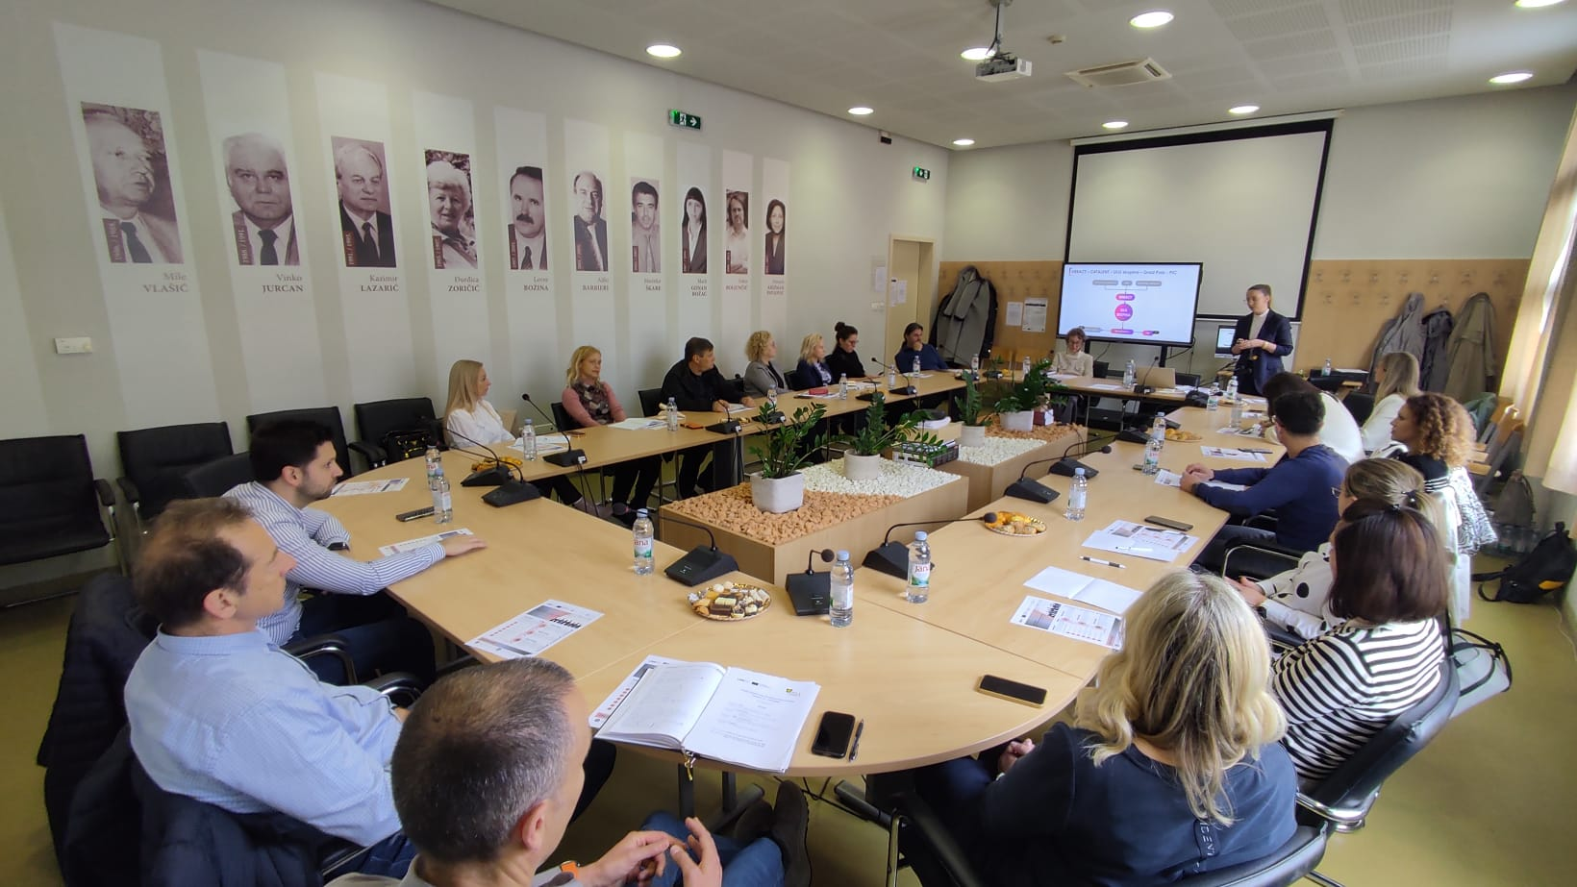
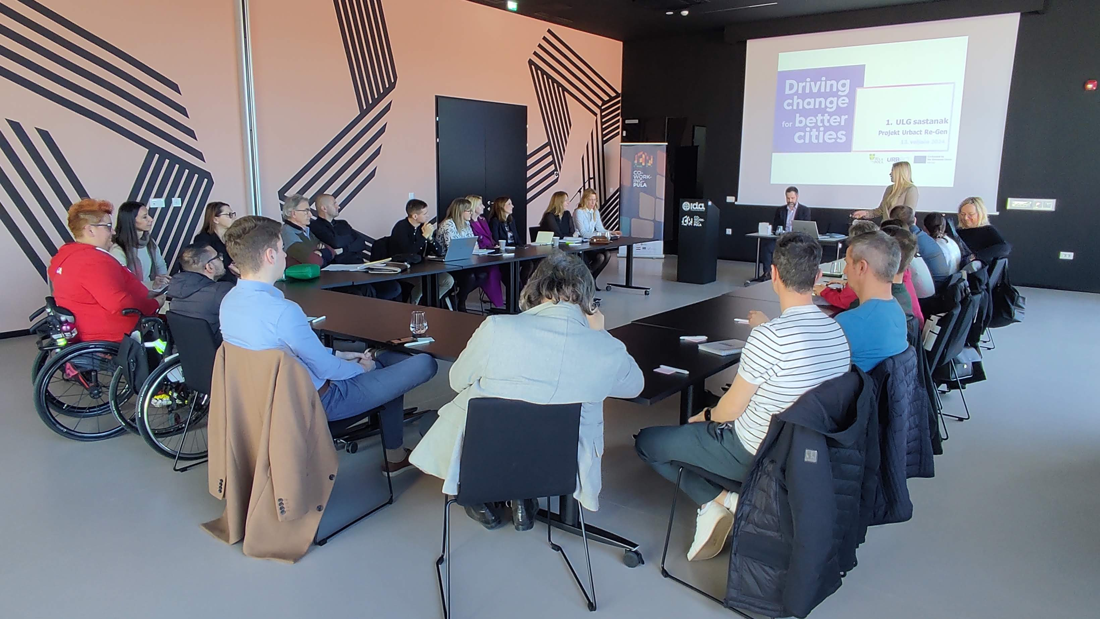
TERITORIJALNA SURADNJA (II) – URBACT projekti
URBACT C4TALENT
URBACT RE-GEN
Bespovratna sredstva EU: 58.162,86 EUR (80% sufinanciranje)
Ukupan proračun Grad Pula-Pola: 72.703,57 EUR
Razdoblje provedbe projekta: 01.06.2023. - 31.12.2025.
Nositelj projekta: Općina Nyiregyhaza (Mađarska)
Bespovratna sredstva EU: 59.728,00 EUR (80% sufinanciranje)
Ukupan proračun Grad Pula-Pola: 74.660,00 EUR
Razdoblje provedbe projekta: 01.06.2023. - 31.12.2025.
Nositelj projekta: Grad Verona (Italija)
Opis projekta:
Osmišljen je kako bi se podržalo stvaranje dinamičnog poslovnog okruženja pogodno za poduzetništvo i start-up, te spriječilo odlazak mladih talenata.
Opis projekta:
Izravno uključivanje mladih građana u osmišljavanje i preoblikovanje zapuštenih javnih prostora u centre urbanih sportova, prema zelenim i rodnim kriterijima, primjenjujući principe taktičkog urbanizma.
Notes:
URBACT je program europske teritorijalne suradnje koji omogućuje izgradnju vještina lokalnih dionika u osmišljavanju i provedbi integriranih i participativnih urbanih strategija te razmjenu znanja i dobrih gradskih praksi.

Slide 9
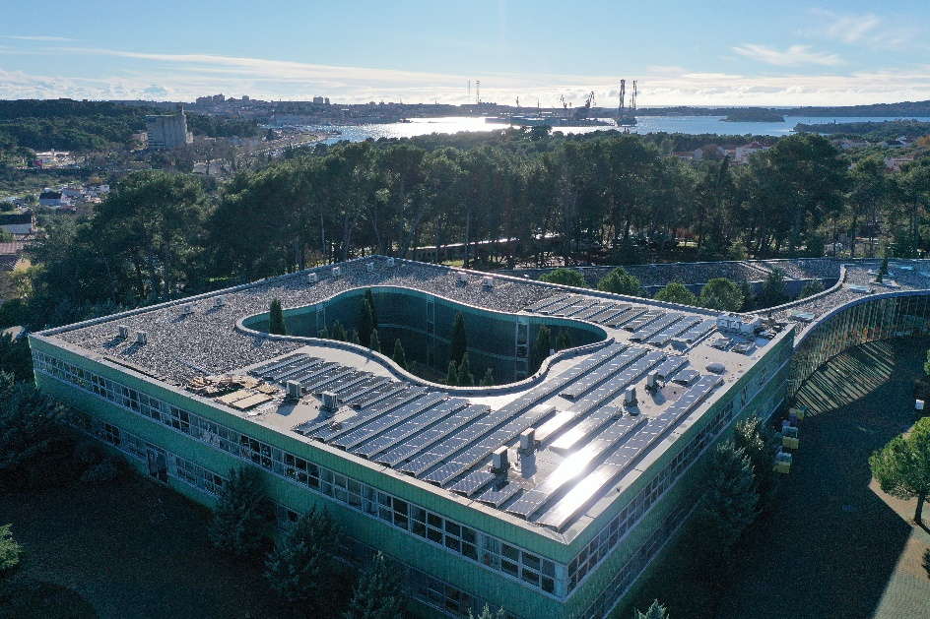
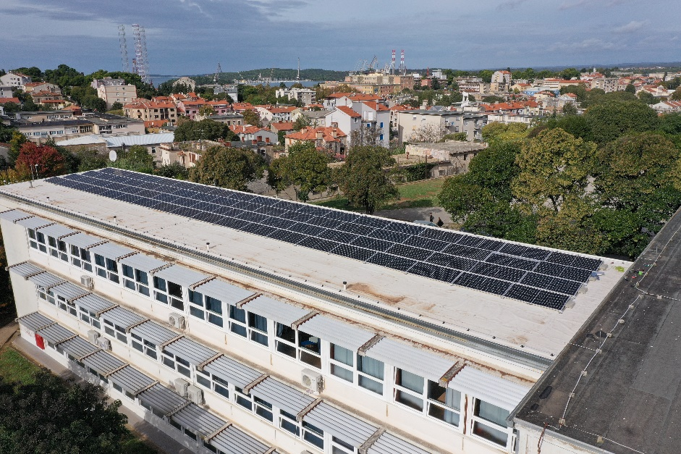
ENERGETSKA UČINKOVITOST
DOBRA ENERGIJA
– SOLARNA ENERGIJA ZA
ENERGETSKU TRANZICIJU
DIZALICE TOPLINE
Program: Fond za zaštitu okoliša i energetsku učinkovitost (FZOEU)
KOMUNALNA PALAČA
Ukupan proračun Grad Pula-Pola: 192.590,63 EUR
FZOEU sredstva: 159.267,37 EUR (82%)
POLANIJEV PROLAZ
Ukupan proračun Grad Pula-Pola: 141.795,63 EUR
FZOEU sredstva: 141.795,63 EUR (100%)
OŠ VIDIKOVAC
OŠ VELI VRH
Program: ENERGIJA I KLIMATSKE PROMJENE - EEA Grants
Ukupan proračun Grad Pula-Pola: 111.352,23 EUR
Bespovratna sredstva EU: 94.649,40 EUR (85% sufinanciranje)
Opis projekta:
Cilj oba projekta je doprinijeti smanjenju i ukidanju tvari koje oštećuju ozon i ukidanju i/ili smanjivanju potrošnje fluoriranih stakleničkih plinova kako bi se olakšala tranzicija prema zelenim tehnologijama.
Opis projekta:
Cilj projekta je omogućiti gradovima povećanje proizvodnje energije iz obnovljivih izvora na svom području.
Notes:
Grad Pula-Pola zamjenom rashladne opreme koji ne sadrži fluorirane stakleničke plinove te tvari koje oštećuju ozonski sloj, istovremeno povećava energetsku učinkovitost i smanjuje potrošnju energije.

Slide 10
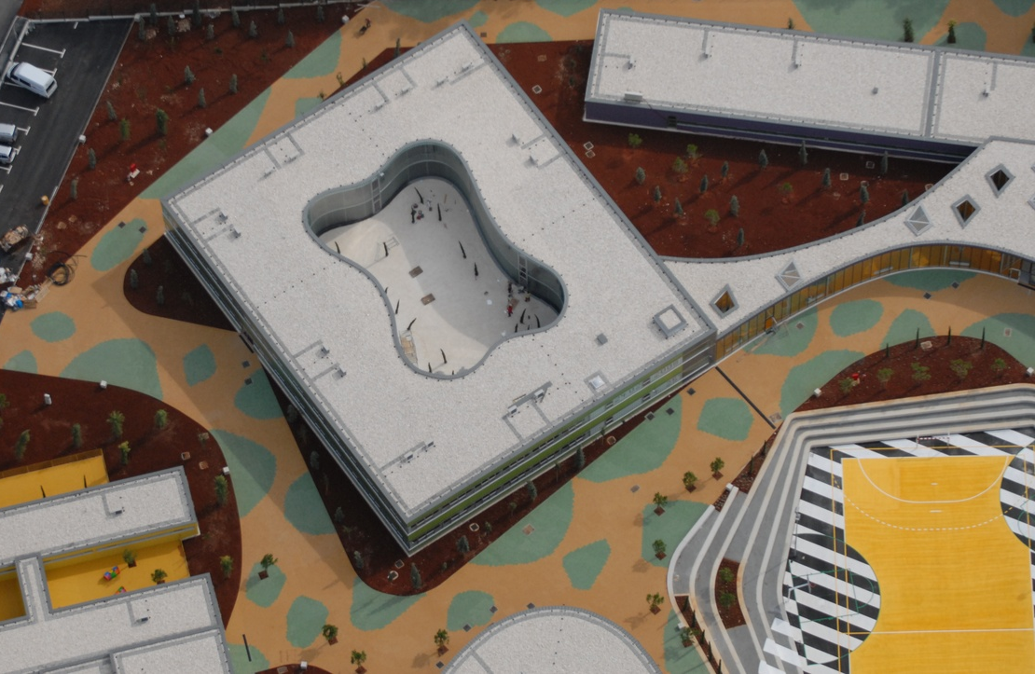
SPORT - nacionalno financiranje - MINTS
Sanacija postojeće školske sportske dvorane
OŠ VELI VRH PULA
Javni poziv: Ministarstvo turizma i sporta
Ukupan proračun Grad Pula-Pola: 417.980,00 EUR
MINTS: 334.380,00 EUR (80%)
Ciljevi projekta:
Sanacija dotrajale podloge dvorane za sigurnije i kvalitetnije sportske aktivnosti
Zamjena rasvjete modernim LED sustavom za bolju osvijetljenost
Nabava nove sportske opreme i rekvizita za raznovrsne aktivnosti
Rezultati:
Veća sigurnost i kvaliteta sportskih sadržaja
Bolji uvjeti za treninge i natjecanja
Popularizacija sporta među djecom i zajednicom
Notes:
Ministarstvo turizma i sporta kako se po provedenom postupku vrednovanja, Gradu Puli planiraju se dodijeliti sredstva u iznosu od 334.380,00 EUR-a.
Projekt „Sanacija postojeće školske sportske dvorane OŠ Veli Vrh Pula“ koji smo prijavili još u lipnju na Javni poziv za iskaz interesa za sufinanciranje izgradnje, obnove, održavanja, opremanja i rekonstrukcije sportskih građevina za 2025. godini

Slide 11
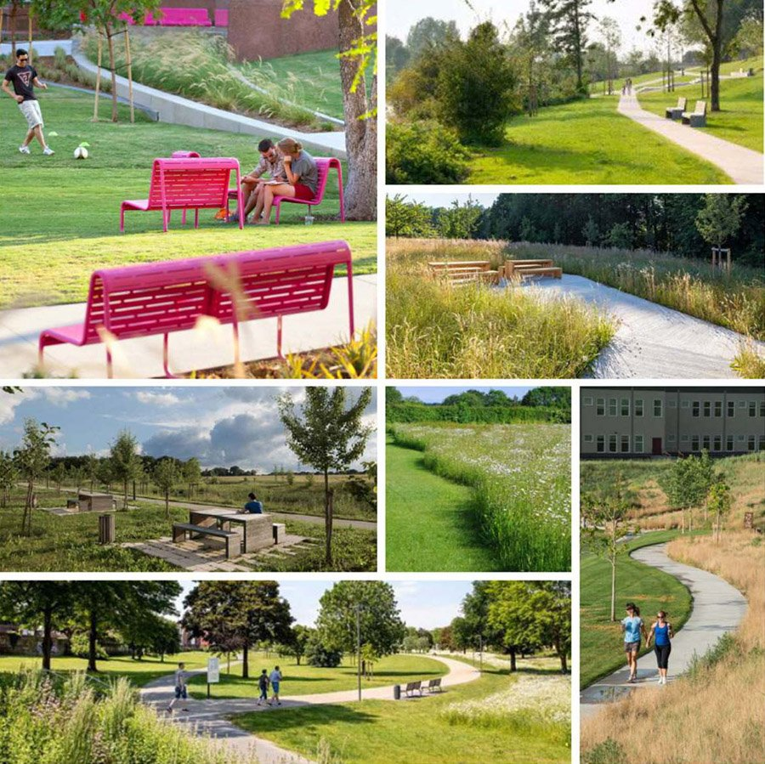
ZELENE POLITIKE – sufinanciranje iz FZOEU (I)
Ukupan proračun Grad Pula - Pola: 1.317.000,00 EUR
Stopa sufinanciranja: do 80 % 788.581,31 EUR
Razdoblje provedbe projekta: 03.2023. – 09.2025.
Nositelj projekta: Grad Pula - Pola
Opis projekta:
Cilj projekta je provedbom mjera prilagodbe klimatskim promjenama povećati otpornost lokalne i regionalne zajednice prema klimatskim promjenama, odnosno smanjiti ranjivost prirodnih sustava i društva na negativne utjecaje klimatskih promjena te posljedično pridonijeti izgradnji zelene i klimatski neutralne Hrvatske.
Grad Pula - Pola aplicirao je 2 prijave s ukupno devet projekata.
Notes:
9 projekata: formiranje drvoreda duž gradske zaobilaznice, ozelenjivanje parkirališta i pješačke staze na Verudeli, uređenje zelene površine Palisina/ Cesta prekomorskih brigade, formiranje urbanih vrtova – Lošinjska, formiranje urbane šume Monvidal, formiranje nove parkovne površine na Hidrobazi, postavljanje javnih slavina, zelene nadstrešnice i projekt edukacije Pula je zelena
Provedbom ovih projekata posadit će se cca 500 stabala, 2.500 sadnica visokog i srednjeg grmlja te 1.700 sadnica niskog grmlja i penjačica.

Slide 12


ZELENE POLITIKE – sufinanciranje iz FZOEU (II)
Ukupan proračun Grad Pula - Pola: 971.533,00 EUR
Stopa sufinanciranja: do 31 % 297.723,00 EUR
Razdoblje provedbe projekta: 08.2022. – 04.2025.
Nositelj projekta: Grad Pula - Pola
Opis projekta:
Cilj projekta je sufinanciranje nabave komunalne opreme i uređaja u svrhu odvojenog sakupljanja komunalnog otpada te provedbe projekata edukacije stanovništva čime će se uspostaviti kvalitetniji, postojaniji i ekonomski učinkovitiji sustav gospodarenja komunalnim otpadom u skladu s načelima održivog razvoja, zaštite okoliša i prirode i zaštitom javnog interesa te poticanja unaprjeđenja sustava sprječavanja nastanka otpada i odvojenog sakupljanja otpada.
Notes:
Nabavljeno je: 5.500 komada spremnika za odvojeno prikupljanje biootpada, 200 kompostera za kućno odvajanje biorazgradivog otpada, 20 komada PE kontejnera za staklo, 6 rolo kontejnera kojim će se značajno povećati kapacitet samog skladištenja, ali i značajno smanjiti frekvencija odvoza otpada, oprema za elektronički sustav kontrole pristupa otvaranja poklopca polupodzemnog spremnika (90 komada), oprema za automatsku identifikaciju posuda za otpad s ugrađenim centralnim računalom i instaliranim softwerom;
Nabava je provedena za: 60 komada nadzemnih spremnika većeg kapaciteta za odvojeno sakupljanje papira i plastike za uže gradsko središte te za 4.000 korisničkih kartica za CCR bubanj;
Provedena je edukacija o gospodarenju otpadom: „Navike okreni, promjenu pokreni” - edukacija korisnika o važnosti odvojeno prikupljenog korisnog otpada, načinima odvajanja i vrstama koje se odvajaju kod biootpada u domaćinstvima i kod poslovnih korisnika, načinima prikupljanja i odvoza biootpada, načinima odlaganja korisnih sirovina putem polupodzemnih spremnika te o načinima odvajanja ostalih korisnih frakcija otpada;
U tijeku je edukacija „Navike okreni, promjenu pokreni+” - nastavak provođenja izobrazno-informativnih aktivnosti o gospodarenju otpadom u okviru kružnog gospodarstva, naglasak na ulogu i način postupanja nadležnih službi u provedbi propisa (edukacija komunalnih redara i djelatnika Pula Herculanee d.o.o.), važnost odvojeno prikupljenog korisnog otpada, vrste i način odvajanja, kako bi se postigao što veći stupanj odvajanja korisnih sirovina, uz što veću čistoću, kao i nužnost održivog razvoja; projektom su planirane komunikacijsko-marketinške aktivnosti, nabava i tisak promidžPPT gradonačelnik 28.10_ZPbenih materijala, kao i organizacija edukativno-informativnih događaja za korisnike svih dobnih skupina.

Slide 13
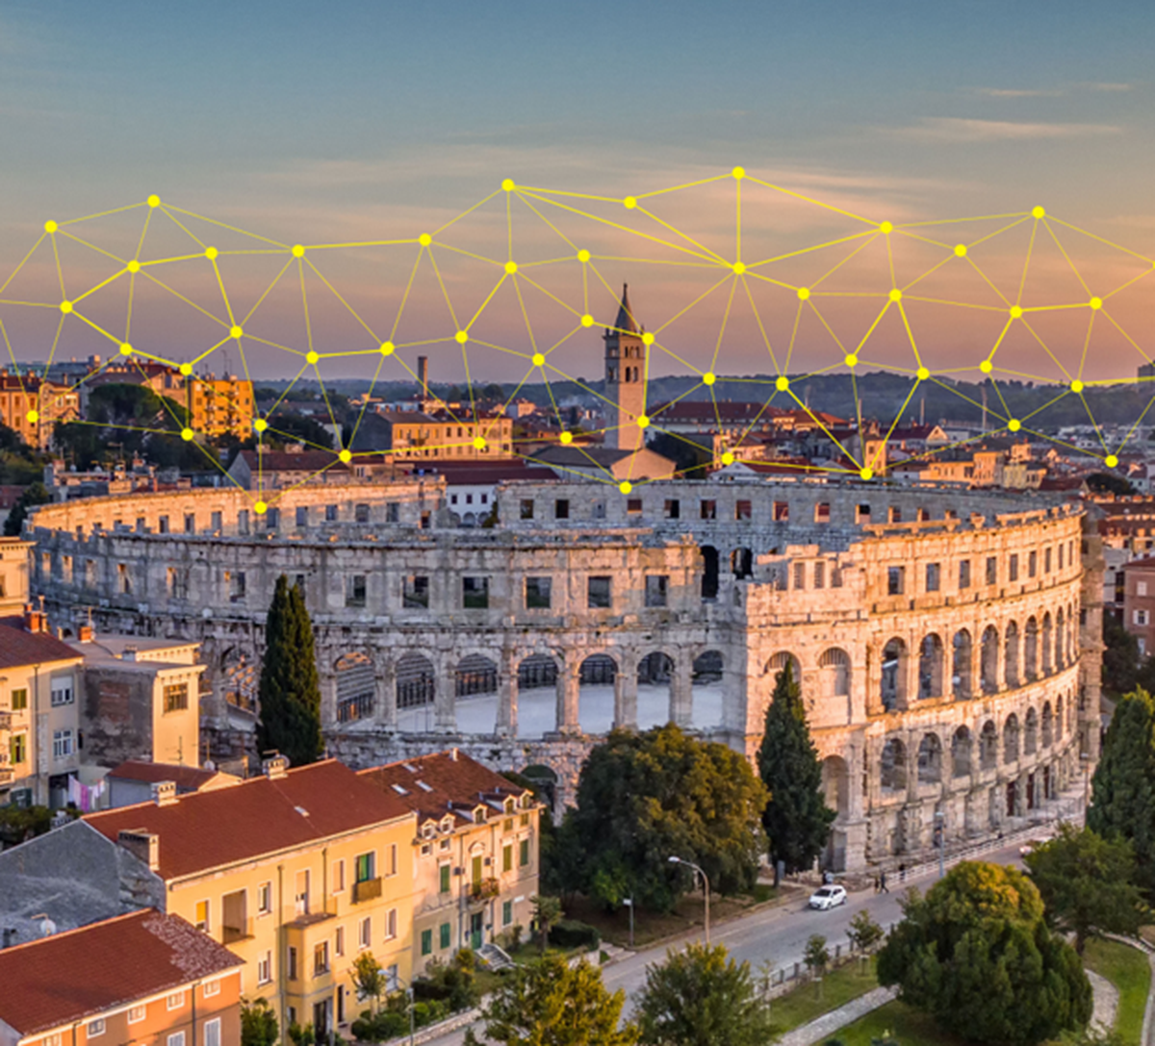
SMART CITY
SMART PULA-POLA
URBANMINDS
Program: FZOEU
Ukupan proračun Grad Pula-Pola: 138.318,50 EUR
sufinanciranje 40% odnosno max. 80.000 EUR
Program: Europski podatkovni prostor za pametne zajednice
Ukupan proračun Grad Pula-Pola: 347.750 EUR
sufinanciranje 50% 173.875 EUR
Opis projekta:
Održivo i pametno urbano okruženje u Puli
Aktivnosti:
Osvještavanje i senzibiliziranje javnosti o zdravom okolišu
Unaprjeđenje javnog prometnog sustava kroz digitalizaciju
Modernizacija gradske uprave
Opis projekta:
Izgradnja podatkovnog prostora za gradove i općine
Aktivnosti:
Ključne aplikacije:
Inteligentni sustav za praćenje prometa i analitika
Inteligentni sustav za praćenje okoliša

Slide 14
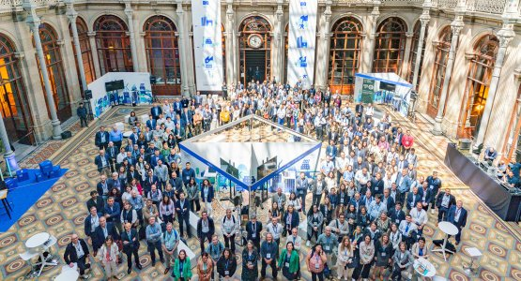
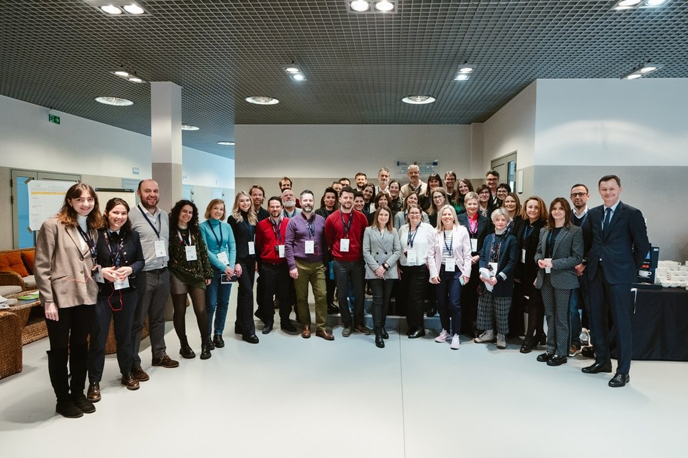
..i još mnogo različitih inicijativa..
Grad Pula predstavlja promotivni video o EUI Peer Review programu o unapređenju strategija održivog urbanog razvoja
https://www.youtube.com/watch?v=hMvaEooKn0s
Izazov inteligentnih gradova –
ICC inicijativa Europske komisije
Grad Pula - Pola jedini hrvatski grad u mreži za razdoblje 2023.-2025.
Notes:
PEER Review – u suradnji s udrugom gradova pripremljen video
ICC inicijativa Europske komisije podupire europske gradove u njihovim zelenim i digitalnim prijelazima. Sastoji se od 64 grada iz 17 europskih zemalja, a grad Pula jedini je grad s područja Republike Hrvatske koji je postao dio mreže u periodu 2023.-2025. godine

Slide 15
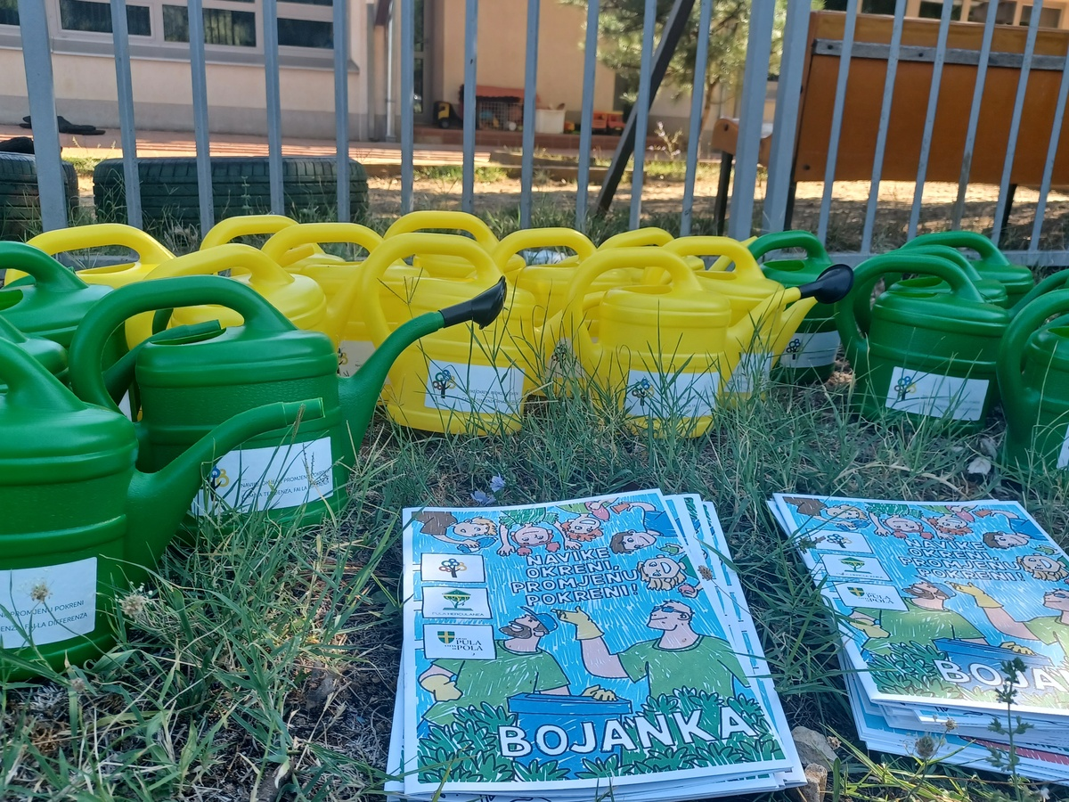
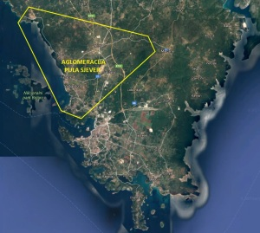
TRGOVAČKA DRUŠTVA Grada Pule
*projekti financirani iz nacionalnih i europskih izvora
Uspješno prijavljeni projekti nakon 30.05.2021. u iznosu od preko 50 mil €
Projekti trenutno u pripremi: preko 17 mil €

Slide 16
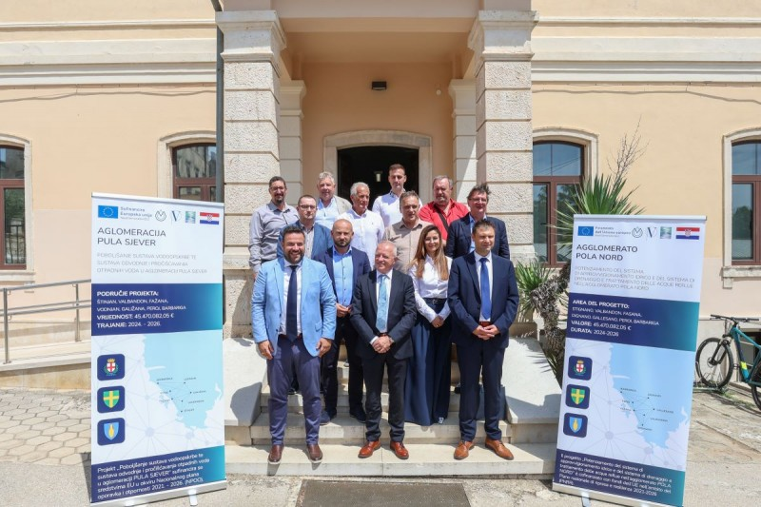
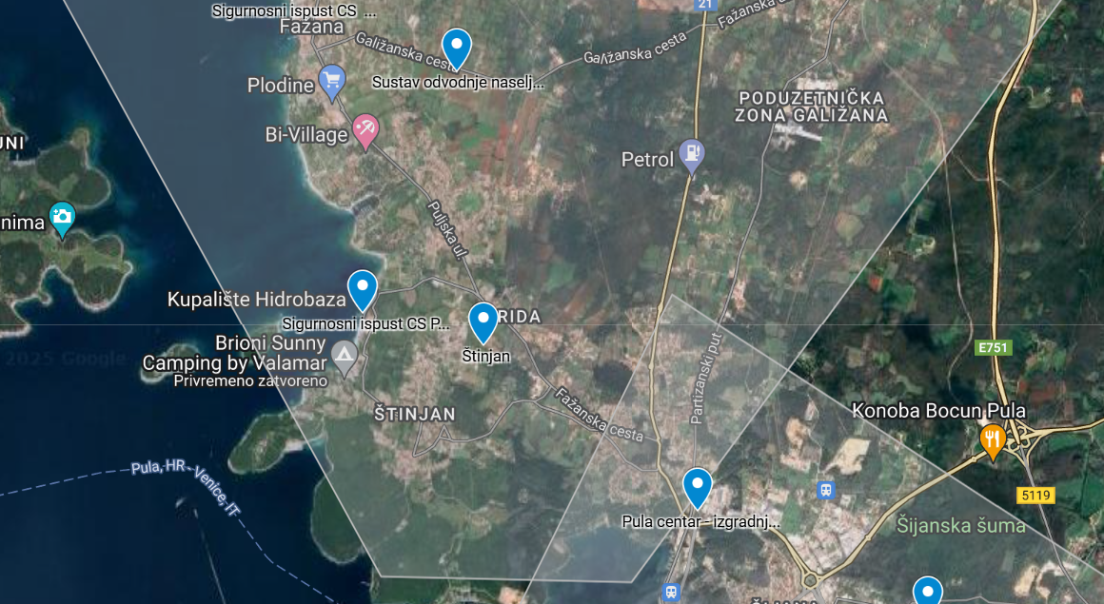
Trgovačko društvo – Vodovod d.o.o.
Bespovratna sredstva EU:
41.973.132,48 EUR
Ukupna vrijednost projekata:
56.451.015,75 EUR
FZOEU sredstva: 32.065.84 EUR
Projekti:
PRAGRANDE FZOEU dokumentacija - sufinanciranje izrade projektno tehničke dokumentacije za ugradnju fotonaponskih elektrana za proizvodnju električne energije za vlastitu potrošnju u sektoru vodnih usluga.
Vodovod FZOEU dokumentacija - sufinanciranje izrade projektno tehničke dokumentacije za ugradnju fotonaponskih elektrana za proizvodnju električne energije za vlastitu potrošnju u sektoru vodnih usluga.
Projekti:
Poboljšanje sustava vodoopskrbe te sustava odvodnje i pročišćavanja otpadnih voda u aglomeraciji Pula Sjever,
Rekonstrukcija i izgradnja vodovodne mreže na dijelu vodoopskrbnog područja Vodovoda Pula d.o.o.
Izvanredno održavanje državne ceste DC400 od raskrižja DC66 i DC75 do raskrižja s Ul. Riva u Puli sa javnom rasvjetom i rekonstrukcija vodovodne mreže Tršćanske ulice u Puli (Vrijednost radova: 3.113.314,11 EUR + PDV)
Izgradnja sustava odvodnje na području naselja Dolinka, Valdebek, Busoler (vrijednost radova 741.643,10 EUR + PDV),
Izgradnja sustava odvodnje i vodoopskrbe na području naselja Veli vrh i Šijana (vrijednost radova 4.975.116,53 EUR + PDV)

Slide 17
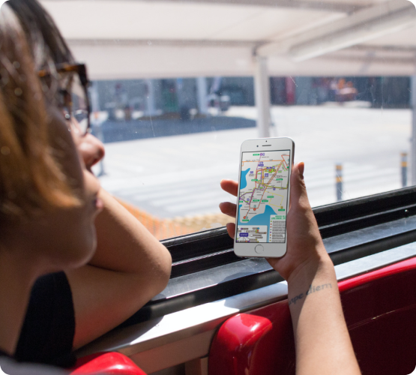
Trgovačko društvo – Pulapromet d.o.o.
Trenutno u pripremi:
Prekogranična suradnja Interreg Italija – Hrvatska CROSSCONNECT
PARK & RIDE
NABAVA VOZILA NA ALTERNATIVNI POGON ZA JAVNI GRADSKI I PRIGRADSKI PRIJEVOZ
Program: ITU mehanizam
Bespovratna sredstva EU: 2,2 mil EUR
Ukupna vrijednost projekta: 2,6 mil EUR
Bespovratna sredstva EU: 176.000,00 EUR (80% sufinanciranje)
Ukupan proračun Pulapromet d.d.: 220.000,00 EUR
Program: NPOO
Bespovratna sredstva EU: 6,99 mil EUR (100% financiranje)
Proširenje kapaciteta javnih parkirališnih prostora na obodima grada, uključujući Park & Ride
Nabava minimalno 10 novih električnih autobusa
Opis projekta:
Povezivanje krajnjih stajališta različitih oblika prijevoza (autobusni kolodvor, željeznički kolodvor, luka, zračna luka – preko autobusnog kolodvora) u gradu Puli sa središtem grada i međusobno novom autobusnom linijom.
IZGRADNJA INFRASTRUKTURE ZA PUNJENJE ELEKTRIČNIH AUTOBUSA
Program: NPOO
Bespovratna sredstva EU: 2 mil EUR (100% financiranje)
Izgradnja popratne infrastrukture za električne autobuse
Notes:
CROSSCONNECT - Cross-border coordinated sea-land approach interconnecting ports of the Adriatic Sea with airports and urban areas . Povodom projekta nabavit će se e-autobusa (1 kom) i uređaja za prodaju karata (kartomata) (2 kom)

Slide 18

Trgovačko društvo – Pula Herculanea d.o.o.
Trenutno u pripremi
Projekti nacionalnog sufinanciranja
FZOEU sredstva: 201.601,96 EUR
Ukupna vrijednost projekata: 807.540,77 EUR
Fond za pravednu tranziciju
Bespovratna sredstva EU: 4,500.000,00 mil EUR
Ukupna vrijednost projekta: 5,290.000,00 mil EUR
Opis projekata:
Nabava male i velike el. čistilica,
Zamjena opreme na podzemnim spremnicima u starogradskoj jezgri
Opis projekta:
Poziv na dodjelu bespovratnih sredstava Ulaganja u kružno gospodarstvo Istarske županije kroz uspostavu reciklažnih dvorišta - izgradnja modernog reciklažnog dvorišta na području Pule.

Slide 19
Zaključak - sumarno
*projekti financirani iz nacionalnih i europskih izvora
2021.-2025.:
GRAD PULA I TRGOVAČKA DRUŠTVA
nakon 30.05.2021.:
Uspješno prijavljeni i provedeni projekti:
uk. vrijednosti za Grad preko 113 mil EUR
Trenutno u pripremi:
projekti uk. vrijednosti preko 60 mil EUR

Slide 20
Hvala na pažnji!

